Slide 1


TNXH 2
Ấn để đến trang sách
Chủ đề 6: Trái đất và bầu trời
Bài 19: Các mùa của năm
( Tiết 2)

Slide 2


Slide 3




Doraemon và chiếc bánh rán
Những con chuột đáng ghét đang tìm cách ăn vụng bán rán của chú mèo máy Doraemon. Các em hãy ngăn cản chúng bằng cách trả lời các câu hỏi nhé.

Slide 4



Miền Bắc bao gồm những mùa nào trong năm?
B. Mùa mưa, mùa xuân, mùa hạ, mùa đông
A. Mùa mưa, mùa xuân, mùa hạ, mùa thu
C. Mùa khô, mùa xuân, mùa hạ, mùa thu
D. Mùa xuân, mùa hạ, mùa thu, mùa đông
Notes:
GV click vào khung đáp án để kiểm tra đúng/sai

Slide 5


Slide 6



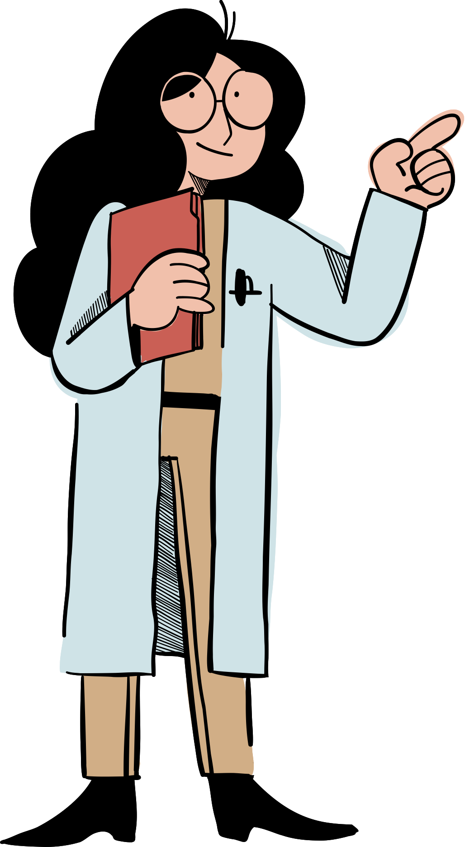
I. Các mùa trong năm
3. Giới thiệu các mùa nơi em sống
Hoạt động nhóm
Nơi bạn sống có mấy mùa, là những mùa nào?
Mỗi mùa đó có đặc điểm gì ?
Có những hoạt động nào nổi bật trong mỗi

Slide 7

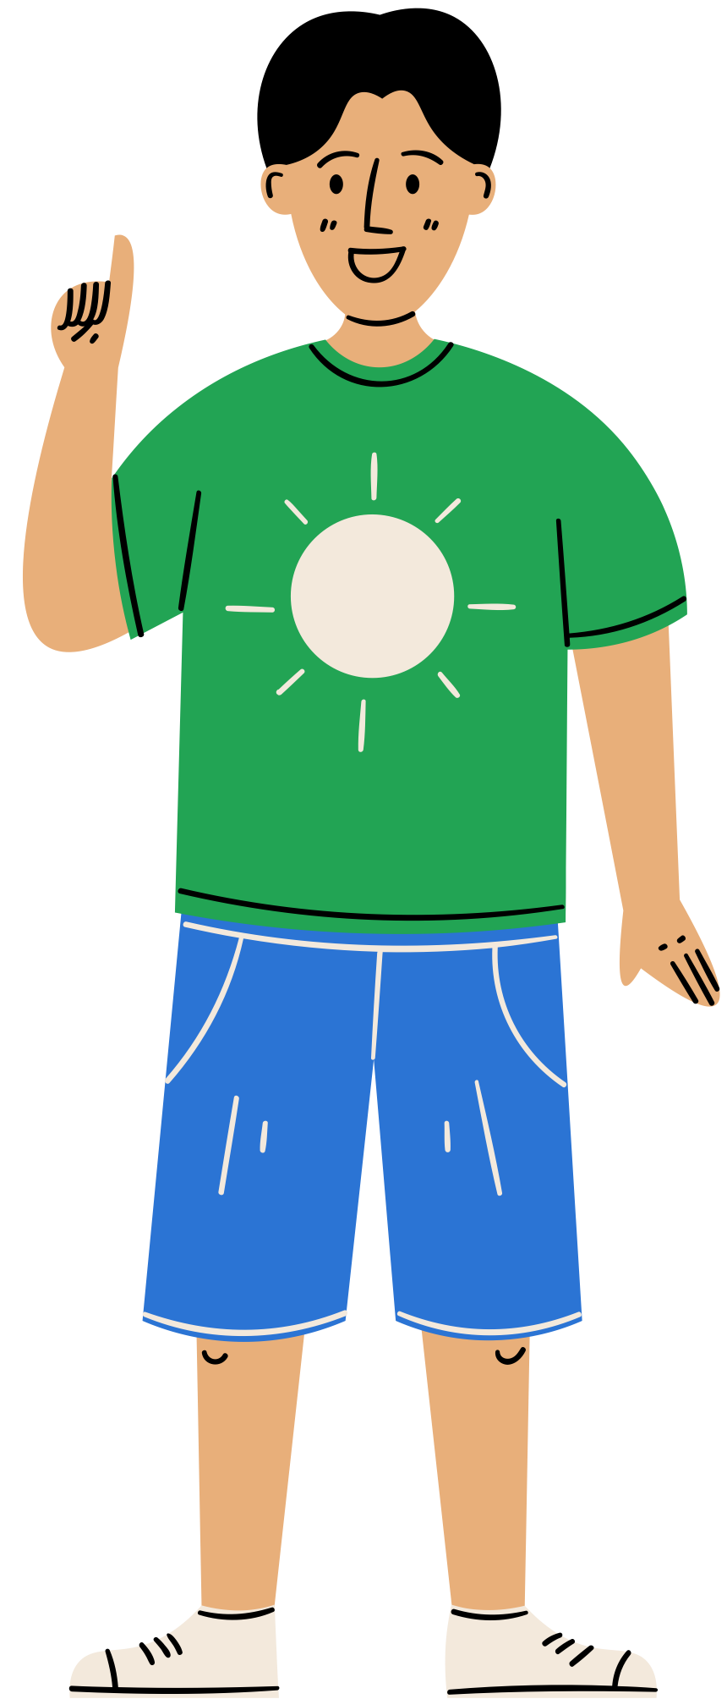
I.Các mùa trong năm
Mùa xuân có mưa phùn, ẩm ướt. Mùa hè nắng nóng, mưa nhiều. Mùa thu se lạnh, hanh khô. Mùa đông lạnh, ít mưa.

Slide 8


Slide 9



Đến giờ câu cá rồi. Các cháu giúp ông nhé ^^
PLAY

Slide 10
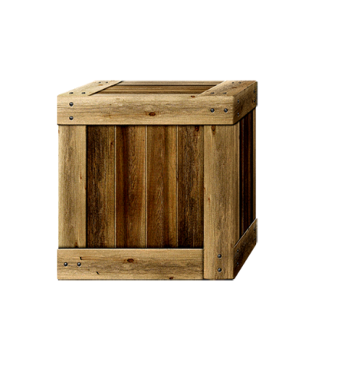







Lá vàng rụng, trời se lạnh và hanh khô là đặc điểm của mùa nào trong các mùa sau?
A) Mùa thu
C) Mùa xuân
B) Mùa đông
D) Mùa mưa
Sai mất rồi
Sai mất rồi
Sai mất rồi
A
B
C
D
Notes:
Hướng dẫn: GV click vào các hộp chọn đáp án tương ứng.

Slide 11
Cây xanh tốt; nắng, nóng; thường xuất hiện những cơn mưa, giông là đặc điểm của mùa nào trong các mùa sau?
A) Mùa thu
C) Mùa đông
B) Mùa hè
D) Mùa mưa
Sai mất rồi
B
Sai mất rồi
Sai mất rồi
A
C
D
Notes:
Hướng dẫn: GV click vào các hộp chọn đáp án tương ứng.

Slide 12
Hầu như không có mưa, ngày nắng chói chang, đêm dịu mát hơn là đặc điểm của mùa nào trong các mùa sau?
A) Mùa thu
C) Mùa đông
B) Mùa thu
D) Mùa khô
Sai mất rồi
B
Sai mất rồi
Sai mất rồi
C
A
D
Notes:
Hướng dẫn: GV click vào các hộp chọn đáp án tương ứng.

Slide 13
Cây trơ trụi lá và trời lạnh, rét là đặc điểm của mùa nào trong các mùa sau?
A) Mùa đông
C) Mùa mưa
B) Mùa thu
D) Mùa khô
Sai mất rồi
Sai mất rồi
Sai mất rồi
A
B
C
D
Notes:
Hướng dẫn: GV click vào các hộp chọn đáp án tương ứng.

Slide 14


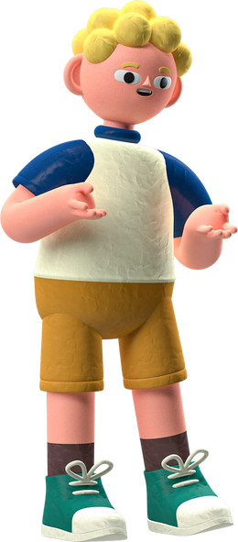


HƯỚNG DẪN VỀ NHÀ
Hoàn thành vở bài tập
Chuẩn bị bài tiếp theo

Slide 15


Slide 16



Để kết nối cộng đồng giáo viên và nhận thêm nhiều tài liệu giảng dạy,
mời quý thầy cô tham gia Group Facebook
theo đường link:
Hoc10 – Đồng hành cùng giáo viên tiểu học
Hoặc truy cập qua QR code

